Slide 1
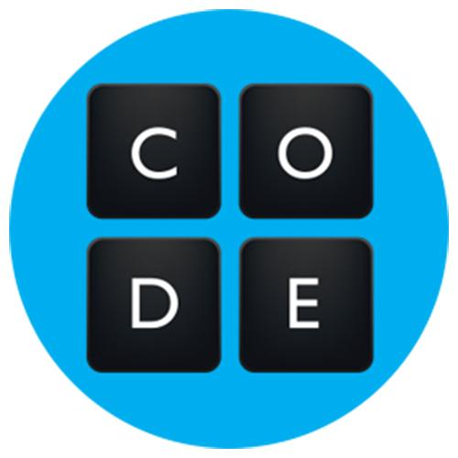

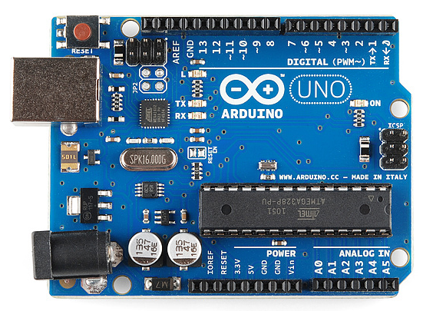
Програмування для дітей
Заняття 10: Система координат. Кути

Slide 2
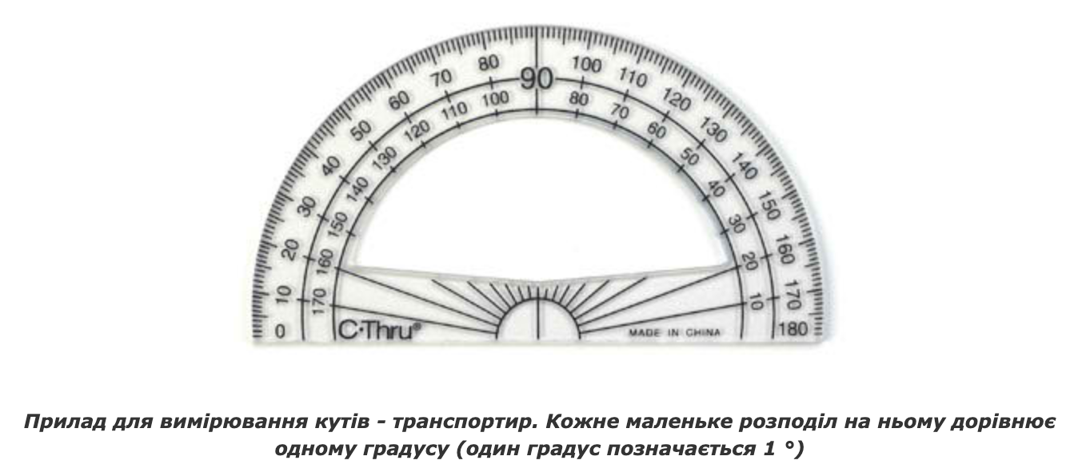
Напрям і градуси

Slide 3
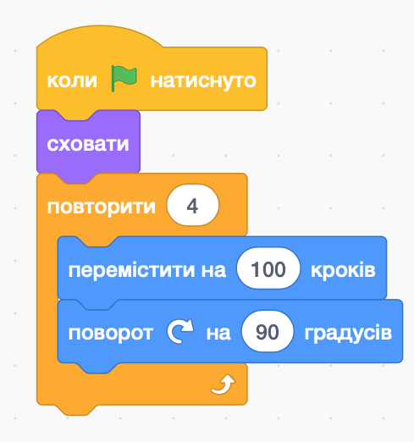
Малюємо квадрат з кутами по 90 градусів

Slide 4
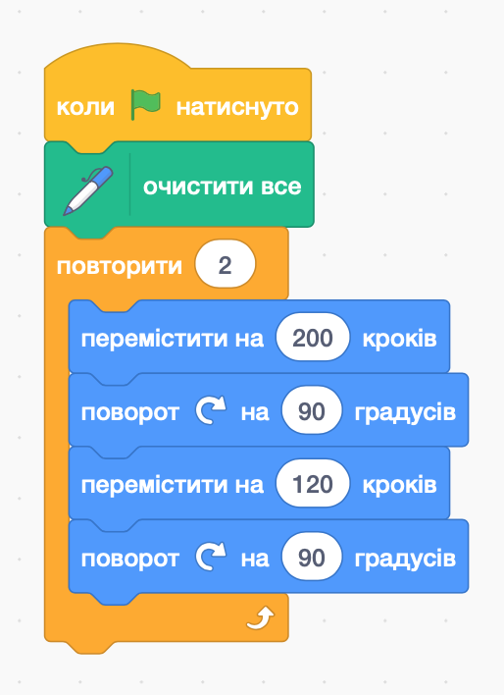
Самостійно намалюй прямокутник
Опустити олівець
Пройти 200 кроків
Повернути на 90 градусів
Пройти 120 кроків
Повернути на 90 градусів
Пройти 200 кроків
Повернути на 90 градусів
Пройти 120 кроків

Slide 5
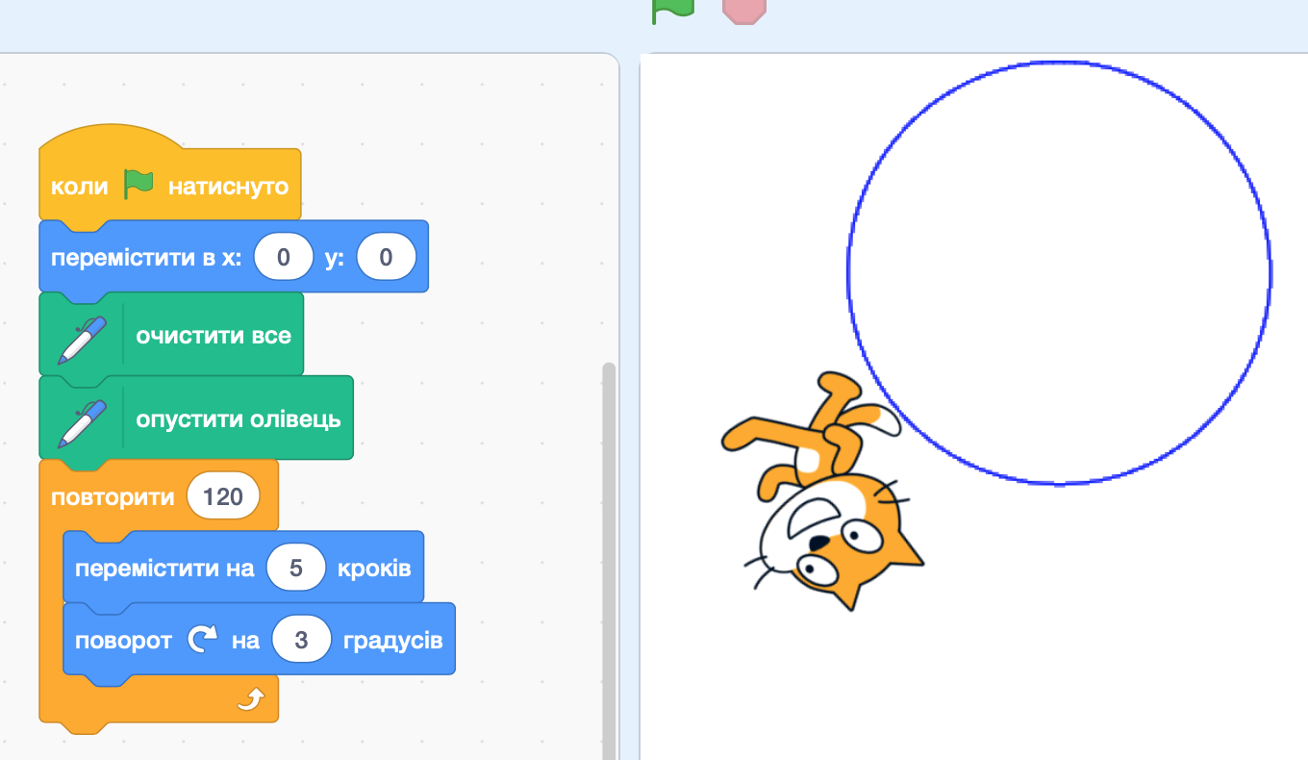
Коло

Slide 6
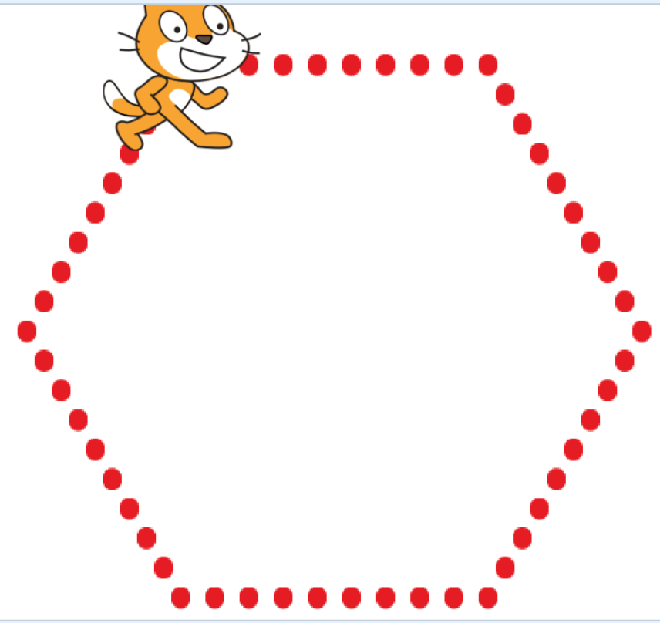
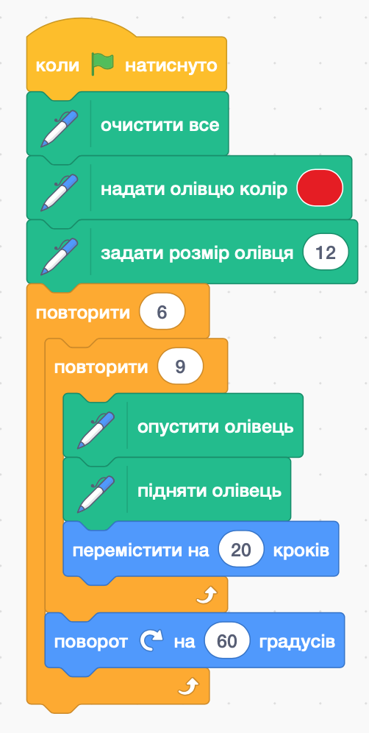
https://scratch.mit.edu/projects/527820527

Slide 7
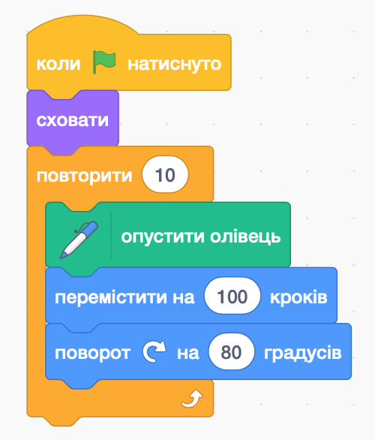
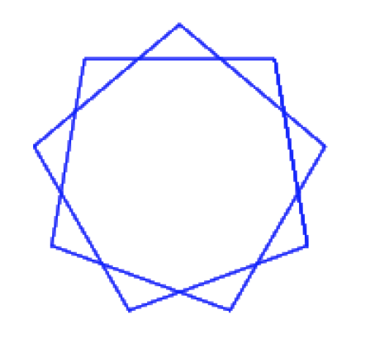
https://scratch.mit.edu/projects/527824939

Slide 8
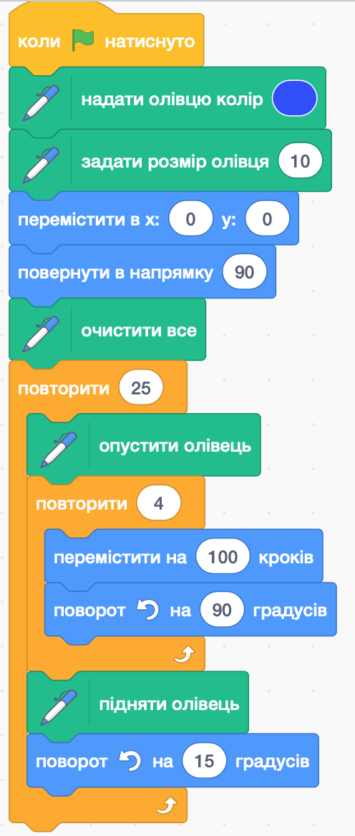

Малюємо різні візерунки
https://scratch.mit.edu/projects/527824939

Slide 9
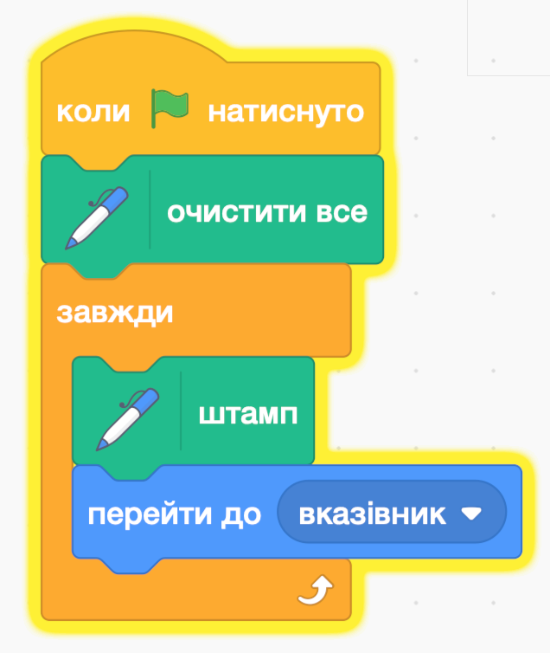
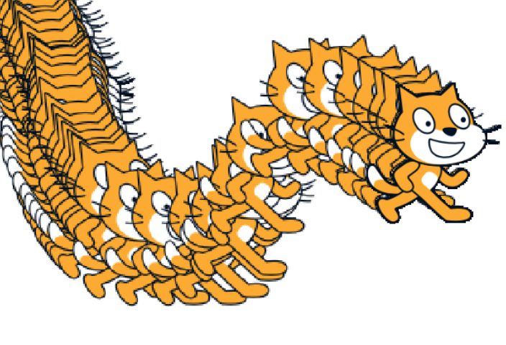
Слідуємо за мишкою

Slide 10
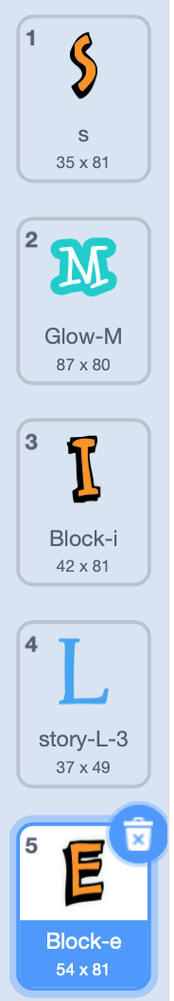
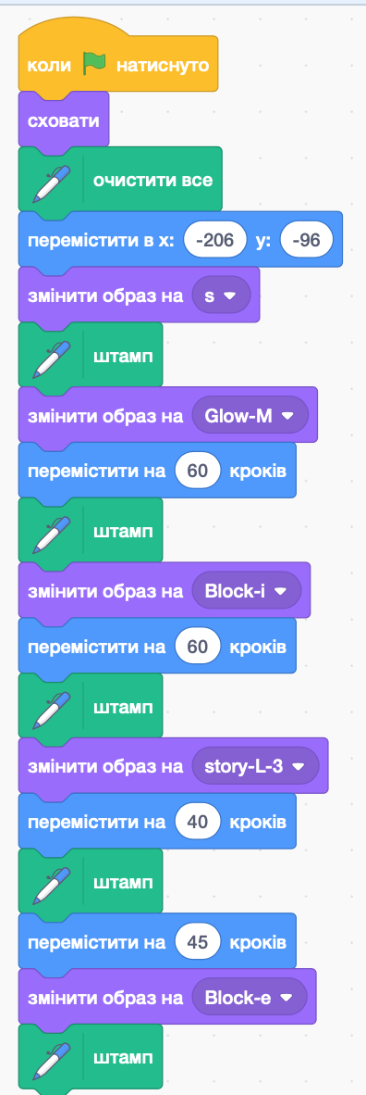

Використовуємо спрайти з літерами
Увага: тільки 1 єдиний спрайт, у якого різні костюми з бібліотеки

Slide 11
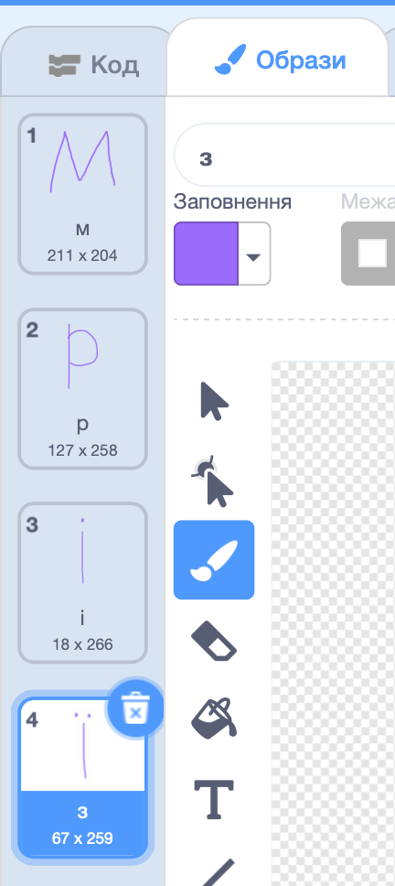
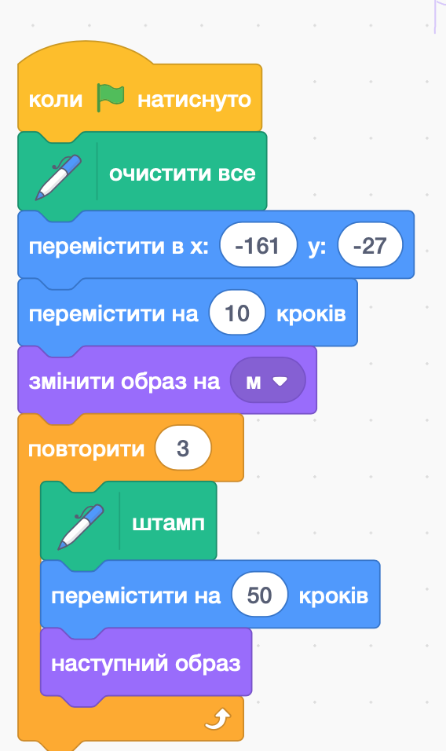
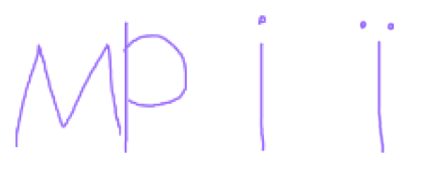
https://scratch.mit.edu/projects/531251884
Єдиний спрайт з різними костюмами

Slide 12
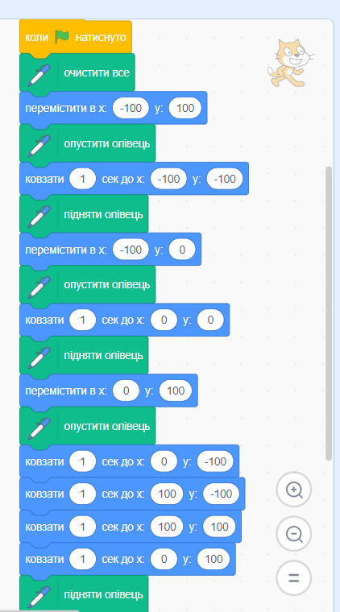
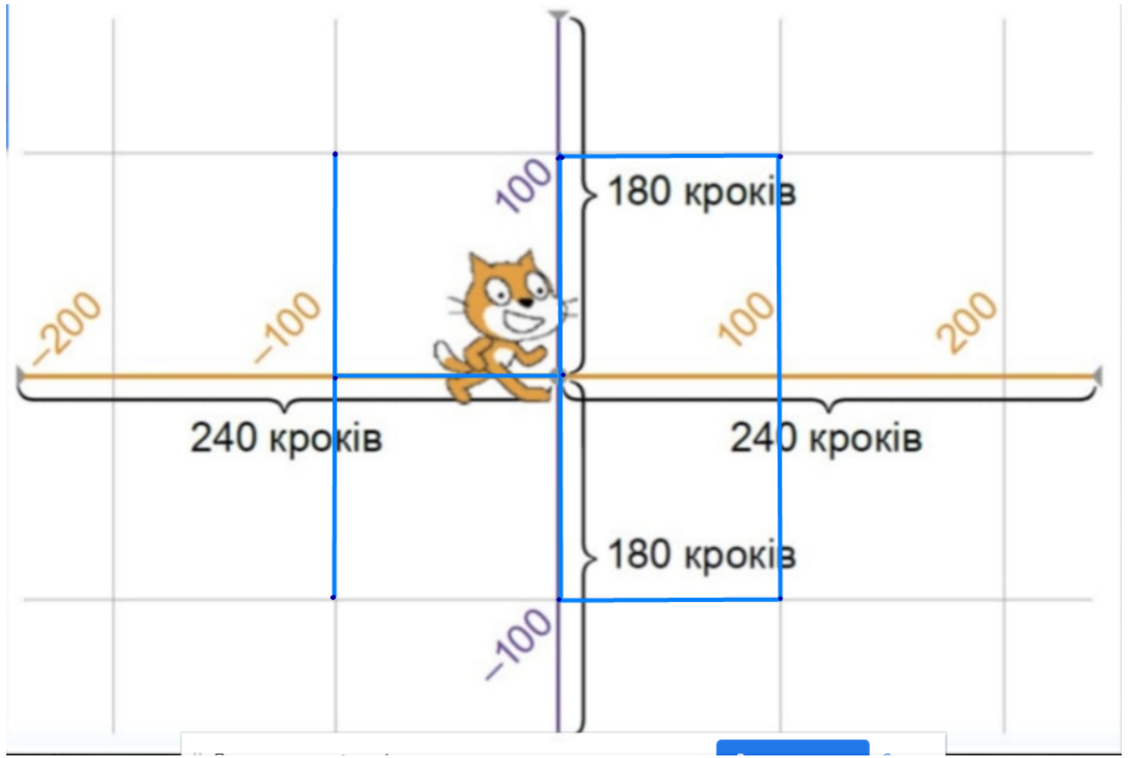
https://scratch.mit.edu/projects/531251884

